Slide 1
Naive Bayes
Dr. Öğr. Üyesi Nur Kuban TORUN

Slide 2
İçerik
Bayes Teoremi
Naive Bayes Sınıflandırıcı
R ile Uygulama

Slide 3
Naive Bayes Sınıflandırıcı
Naive Bayes Sınıflandırıcı (Naive Bayes Classifier), Bayes Teoremine dayalı olasılık hesaplamalarını temel almakta olup verideki olasılıklara bağlı olarak bir model kurulmasını sağlamaktadır.

Slide 4
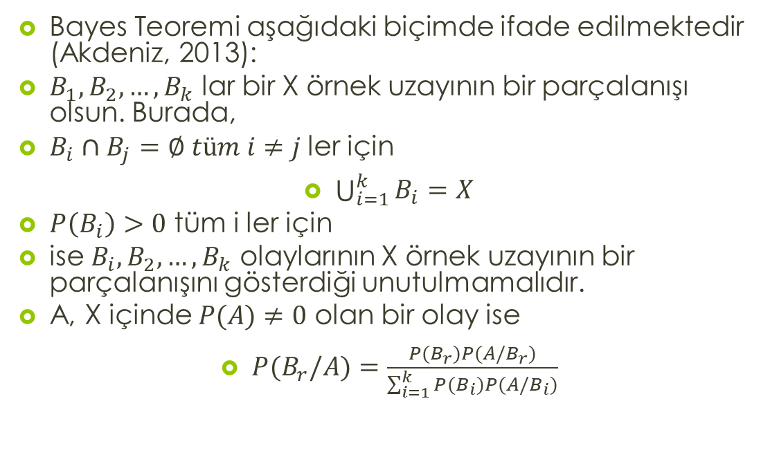
Bayes Teoremi
Bayes Teoremi aşağıdaki biçimde ifade edilmektedir (Akdeniz, 2013):
$B_{1}, B_{2}, …, B_{k}$ lar bir X örnek uzayının bir parçalanışı olsun. Burada,
$B_{i}∩B_{j}=∅ tüm i≠j$ler için
$\bigcup_{i=1}^{k}{B_{i}}=X$
$P\left(B_{i}\right)>0$ tüm i ler için
ise $B_{i}, B_{2}, …, B_{k}$ olaylarının X örnek uzayının bir parçalanışını gösterdiği unutulmamalıdır.
A, X içinde $P(A)≠0$ olan bir olay ise
$P(B_{r}/A)=\frac{P(B_{r})P(A/B_{r})}{\sum_{i=1}^{k}{P(B_{i})P(A/B_{i})}}$

Slide 5
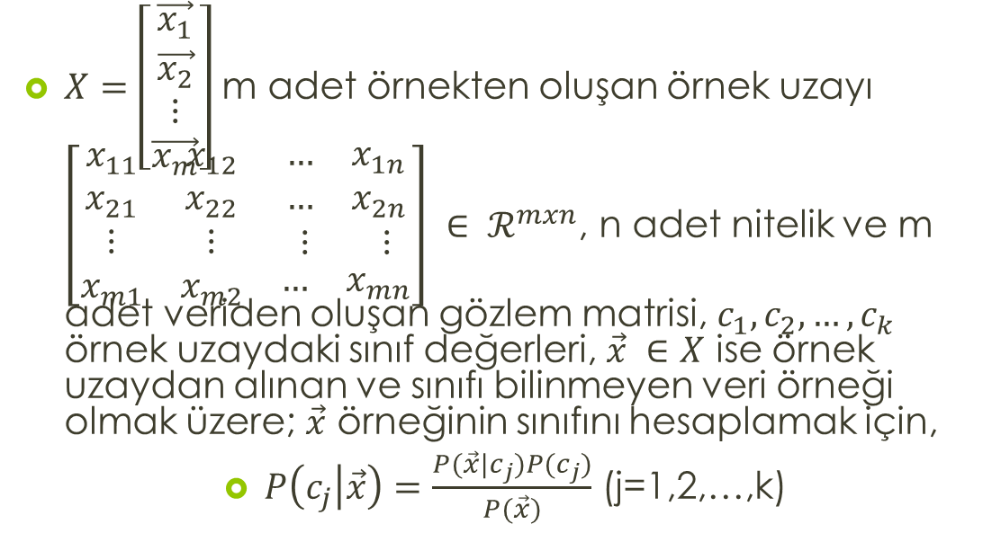
Naive Bayes Sınıflandırıcı
$X=\left[\begin{matrix}\vec{x_{1}} \\ \vec{x_{2}} \\ \begin{matrix}⋮ \\ \vec{x_{m}}\end{matrix}\end{matrix}\right]$ m adet örnekten oluşan örnek uzayı $\left[\begin{matrix}\begin{matrix}x_{11} \\ x_{21}\end{matrix} & \begin{matrix}x_{12} \\ x_{22}\end{matrix} & \begin{matrix}\begin{matrix}… & x_{1n}\end{matrix} \\ \begin{matrix}… & x_{2n}\end{matrix}\end{matrix} \\ ⋮ & ⋮ & \begin{matrix}⋮ & ⋮\end{matrix} \\ x_{m1} & x_{m2} & \begin{matrix}… & x_{mn}\end{matrix}\end{matrix}\right] ∈ ℛ^{mxn}$, n adet nitelik ve m adet veriden oluşan gözlem matrisi, $c_{1}, c_{2},…, c_{k}$ örnek uzaydaki sınıf değerleri, $\vec{x} ∈X$ ise örnek uzaydan alınan ve sınıfı bilinmeyen veri örneği olmak üzere; $\vec{x}$ örneğinin sınıfını hesaplamak için,
$P\left(c_{j} | \vec{x}\right)=\frac{P(\vec{x}|c_{j})P(c_{j})}{P(\vec{x})}$ (j=1,2,…,k)

Slide 6
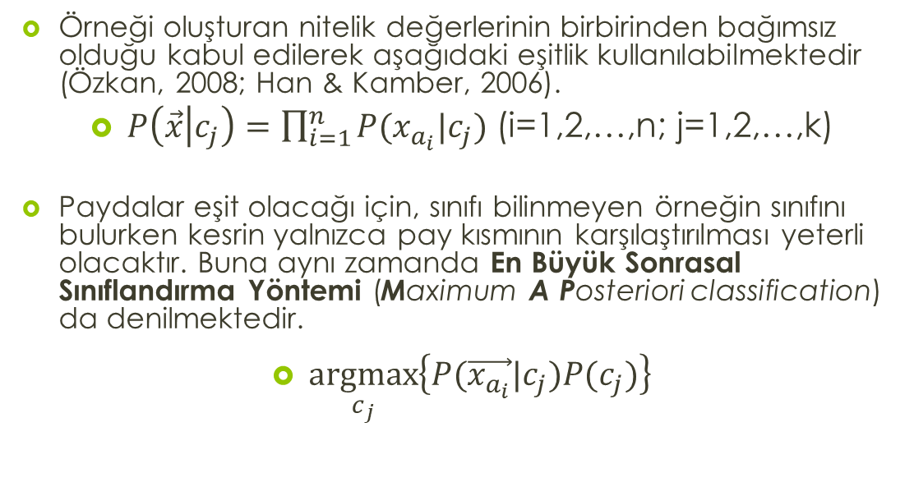
Naive Bayes Sınıflandırıcı
Örneği oluşturan nitelik değerlerinin birbirinden bağımsız olduğu kabul edilerek aşağıdaki eşitlik kullanılabilmektedir (Özkan, 2008; Han & Kamber, 2006).
$P\left(\vec{x} | c_{j}\right)=\prod_{i=1}^{n}{P(x_{a_{i}}|c_{j}})$ (i=1,2,…,n; j=1,2,…,k)
Paydalar eşit olacağı için, sınıfı bilinmeyen örneğin sınıfını bulurken kesrin yalnızca pay kısmının karşılaştırılması yeterli olacaktır. Buna aynı zamanda En Büyük Sonrasal Sınıflandırma Yöntemi (Maximum A Posteriori classification) da denilmektedir.
$\underset{c_{j}}{argmax}\left\{P(\vec{x_{a_{i}}}|c_{j})P(c_{j})\right\}$

Slide 7
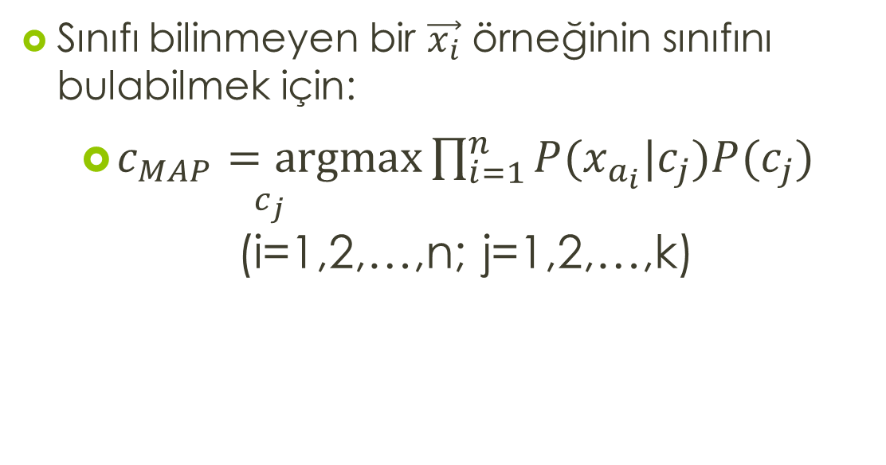
Naive Bayes Sınıflandırıcı
Sınıfı bilinmeyen bir $\vec{x_{i}}$ örneğinin sınıfını bulabilmek için:
$\underset{c_{j}}{c_{MAP}=argmax}{\prod_{i=1}^{n}{P(x_{a_{i}}|c_{j})P(c_{j})}}$ (i=1,2,…,n; j=1,2,…,k)

Slide 8
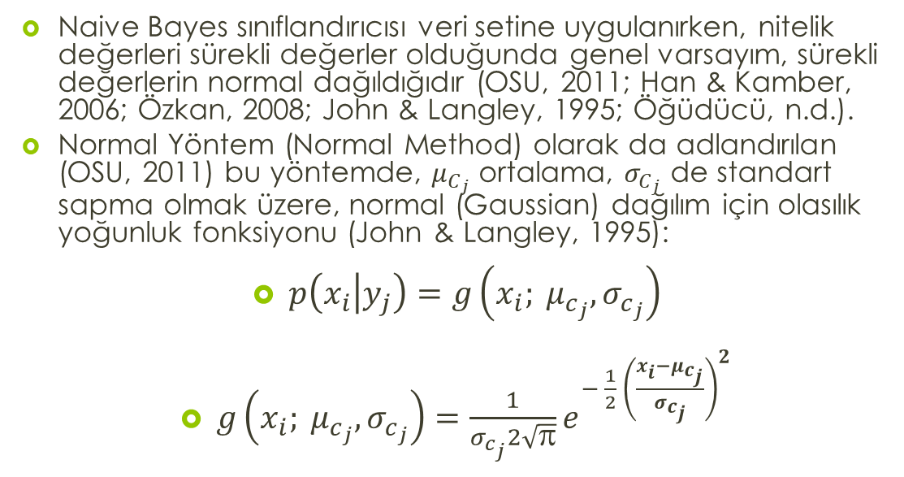
Naive Bayes Sınıflandırıcı
Naive Bayes sınıflandırıcısı veri setine uygulanırken, nitelik değerleri sürekli değerler olduğunda genel varsayım, sürekli değerlerin normal dağıldığıdır (OSU, 2011; Han & Kamber, 2006; Özkan, 2008; John & Langley, 1995; Öğüdücü, n.d.).
Normal Yöntem (Normal Method) olarak da adlandırılan (OSU, 2011) bu yöntemde, $μ_{C_{j}}$ ortalama, $σ_{C_{j}}$ de standart sapma olmak üzere, normal (Gaussian) dağılım için olasılık yoğunluk fonksiyonu (John & Langley, 1995):
$p\left(x_{i} | y_{j}\right)=g\left(x_{i}; μ_{c_{j}},σ_{c_{j}}\right)$
$g\left(x_{i}; μ_{c_{j}},σ_{c_{j}}\right)=\frac{1}{σ_{c_{j}}2\sqrt{π}}e^{− \frac{1}{2} {\left(\frac{x_{i}−μ_{c_{j}}}{σ_{c_{j}}}\right)}^{2}}$

Slide 9
R uygulaması
library(e1071)
library(caret)
# ---- Dosya webden okunur
veriDosyasi = "http://archive.ics.uci.edu/ml/machine-learning-databases/statlog/heart/heart.dat"
heartData = as.data.frame(read.csv(veriDosyasi, header=FALSE, sep=" " ,dec="."))
# --- Numerik niteliklerin disindakiler factore cevrilir
for(i in 1:14){
if(i == 1 || i == 4 || i == 5 || i == 8 || i == 10 || i == 12)
next
else if(i == 11)
heartData[[i]]<-factor(x = heartData[[i]], ordered = TRUE)
else
heartData[[i]]<-as.factor(x = heartData[[i]])
}
# --- Sutun adlari eklenir
colnames(heartData) <- c("age", "sex", "chestPain", "restingBP", "serumChol", "fastingBP", "restingElectro", "maxHR", "exercise", "oldpeak", "slopePeak", "majorVessels", "thal", "heartDisease")

Slide 10
# --- Veriseti random bicimde egitim ve test veri seti olarak ikiye ayrilir
set.seed(1)
trainIndex <- createDataPartition(y = heartData$heartDisease, p = .80, list = FALSE)
heart_train <- heartData[trainIndex,]
heart_test <- heartData[-trainIndex,]
testAttributes <- heart_test[, -14]
testClass <- heart_test[[14]]
gercekSinifDegerleri <- testClass
trainingAttributes <- heart_train[, -14]
trainingClass <- heart_train[[14]]

Slide 11
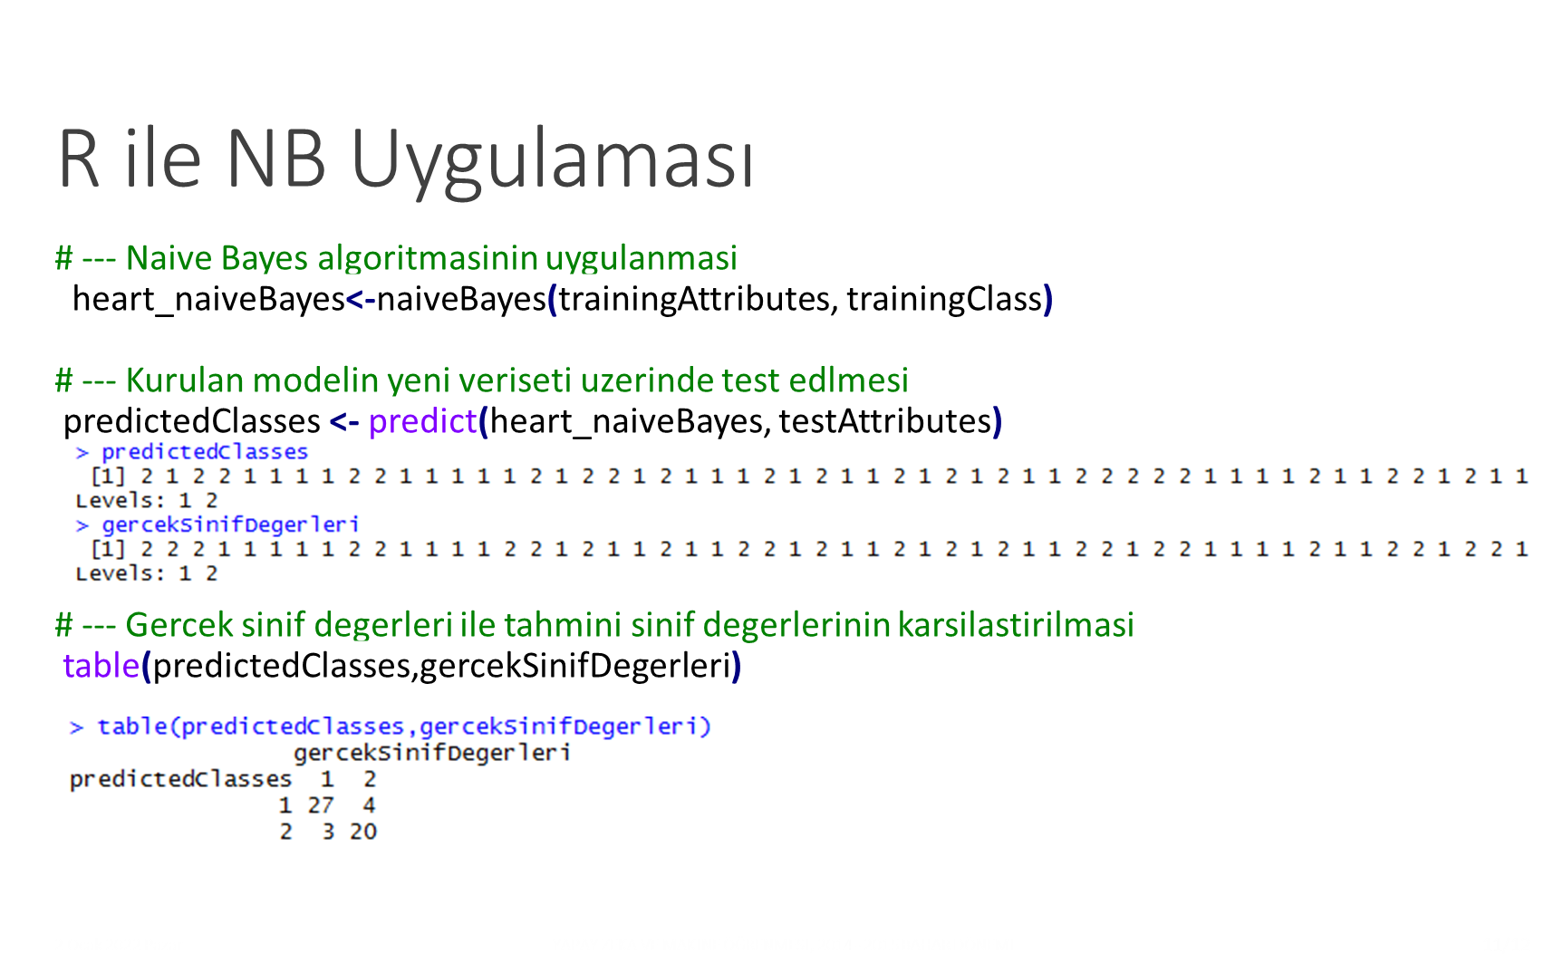

Slide 12
KAYNAKLAR
Akdeniz, F. (2013). Olasılık ve istatistik (18. baskı). Ankara: Akademisyen Kitabevi.
Han, J., & Kamber, M. (2006). Data mining concepts and techniques. Amsterdam; Boston; San Francisco, CA: Elsevier ; Morgan Kaufmann. Tarihinde adresinden erişildi http://search.ebscohost.com/login.aspx?direct=true&scope=site&db=nlebk&db=nlabk&AN=193647
Langley, P., Iba, W., & Thompson, K. (1992). An analysis of Bayesian classifiers. In AAAI (Vol. 90, pp. 223–228).
McNamara, J. M., Green, R. F., & Olsson, O. (2006). Bayes’ theorem and its applications in animal behaviour. Oikos, 112(2), 243–251.
Mitchell, T. M. (2010). Gaussian Naive Bayes, and Logistic Regression. Retrieved from http://www.cs.cmu.edu/~epxing/Class/10701-10s/Lecture/lecture5.pdf
OSU, O. S. U. C. of E. (2011). Bayes Classifier and Naive Bayes CS434. Tarihinde adresinden erişildi http://classes.engr.oregonstate.edu/eecs/winter2011/cs434/notes/bayes-6.pdf
Öğüdücü, Ş. G. (y.y.). Veri Madenciliği Temel Sınıflandırma Yöntemleri. Tarihinde adresinden erişildi http://web.itu.edu.tr/~sgunduz/courses/verimaden/slides/d3.pdf
Özkan, Y. (2008). Veri madenciliği yöntemleri. Papatya Yayıncılık Eğitim.
Riesenfeld, R. (2011). Bayes’ Theorem. Retrieved from http://www.eng.utah.edu/~cs5961/Resources/bayes.pdf

